Slide 1
第三届云安全算法挑战赛
现场决赛
上地西二旗人民
钟润兴，高志锋，蔡恒兴
2018年09月21日

Slide 2
目录
1
2
3
4
5
团队成员
赛题分析
整体方案
结果和展望
其他分析

Slide 3
团队成员
钟润兴，第四范式，机器学习算法工程师
2017年KDD CUP季军
阿里巴巴天池大数据竞赛大航杯第1赛季第3名，第2赛季第5名
第18界荷兰国际奥林匹克计算机博弈锦标赛亚马逊棋，铜牌
CSDN2014在线编程挑战赛冠军
高志锋，微软，机器学习算法工程师
Kaggle GrandMaster
2017年KDD CUP季军
2017 ‘智慧中国杯’全国大数据创新应用大赛交通赛冠军，金融赛冠军，教育赛亚军
2018年深圳医疗健康大数据创新应用国际大赛冠军
蔡恒兴，滴滴出行，机器学习算法工程师，香港理工大学助理研究员
2017年KDD CUP季军
2018年KDD CUP季军
Kaggle Master
2017 ‘智慧中国杯’全国大数据创新应用大赛交通赛冠军，金融赛冠军，教育赛亚军
2016 携程大数据算法竞赛——三个渠道产量预测冠军

Slide 4
目录
1
2
3
4
5
团队成员
赛题分析
整体方案
结果和展望
其他分析

Slide 5
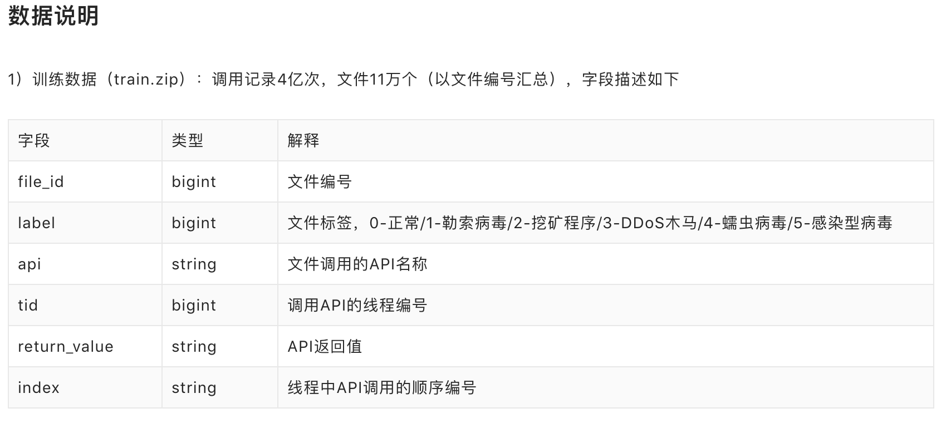
赛题简介
本题目提供的数据来自文件（windows 可执行程序）经过沙箱程序模拟运行后的API指令序列，全为windows二进制可执行程序，经过脱敏处理。
本题目提供的样本数据均来自于从互联网。其中恶意文件的类型有
感染型病毒、木马程序、挖矿程序、DDOS木马、勒索病毒等，数据总计6亿条（决赛增加了后门程序、木马程序两个类型）。
任务：多分类问题
关键
1）一个file_id对应多行，
2）具有时序性

Slide 6
安全背景
1. 利用数据流分析API之间的数据依赖关系，生成特征向量，再运用机器学习的分类算法，进行恶意软件的检测和分类
2. 基于关联规则分析(Association Rule Mining)Aprori算法，根据敏感API和恶意软件类型之间的数据关系的调用来识别

Slide 7
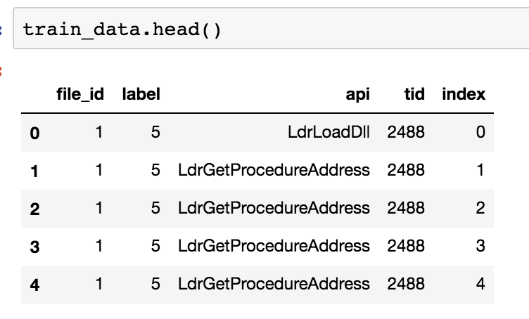
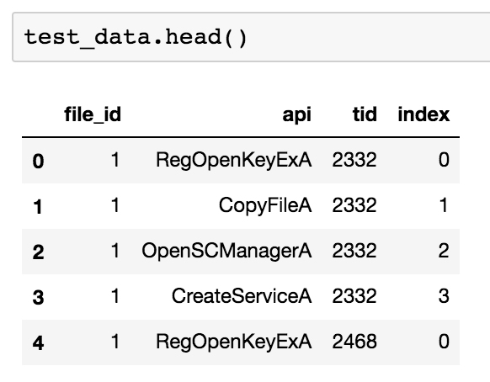
数据概览
初赛
原始数据
# train_raw = 409631049行, 6列
# test_raw = 198719006行, 5列
根据file_id，groupby之后
# train = 116624行, 6列
# test = 53093行, 5列
决赛
原始数据
# train_raw = 89806693行, 5列
# test_raw = 79288375行, 4列
根据file_id，groupby之后
# train = 13887行, 6列
# test = 12955行, 5列

Slide 8
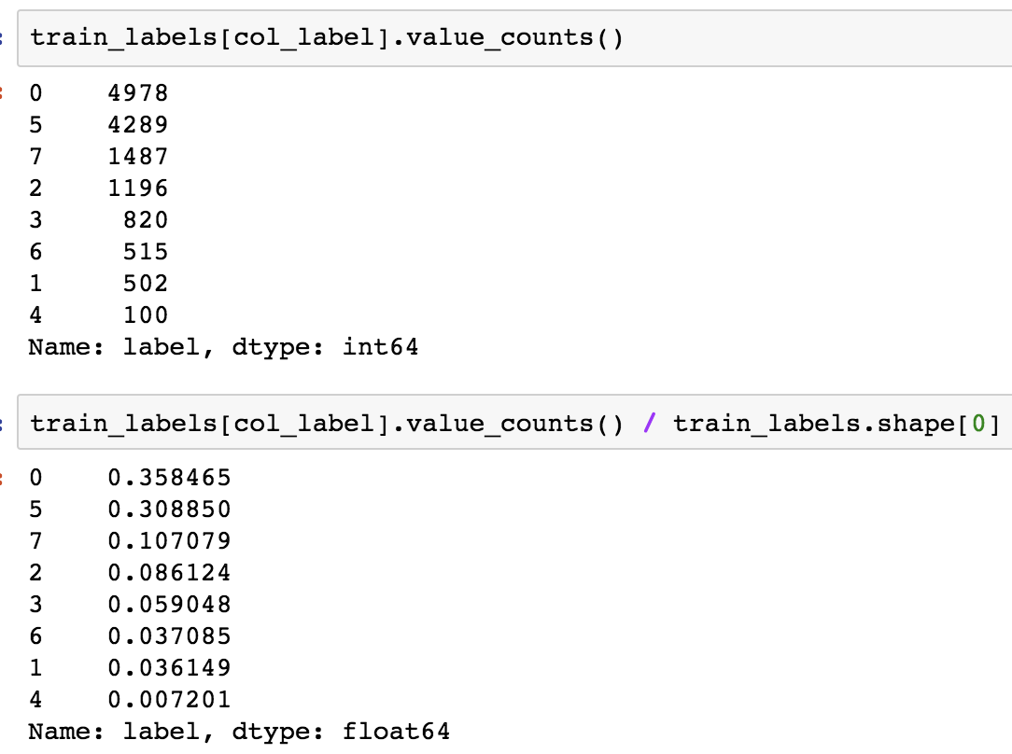
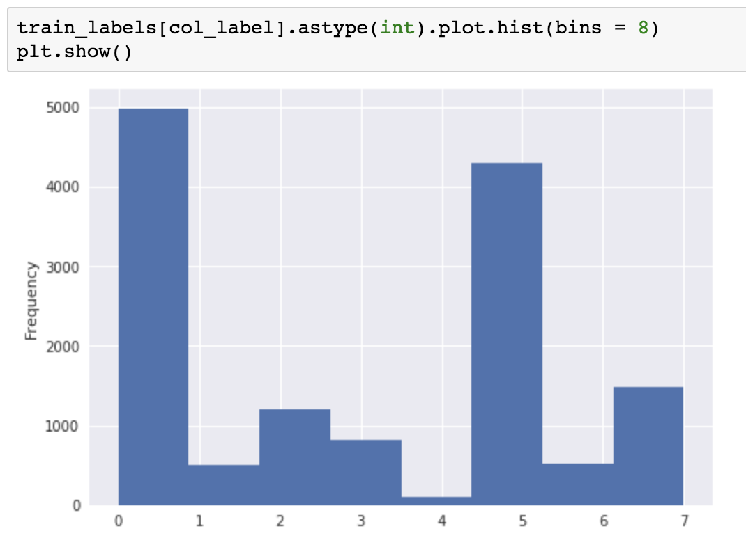
目标值

Slide 9
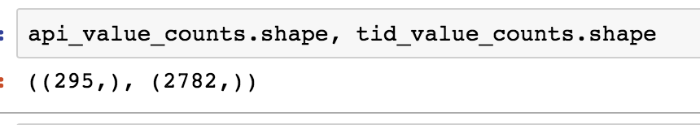
各字段的取值可能

Slide 10
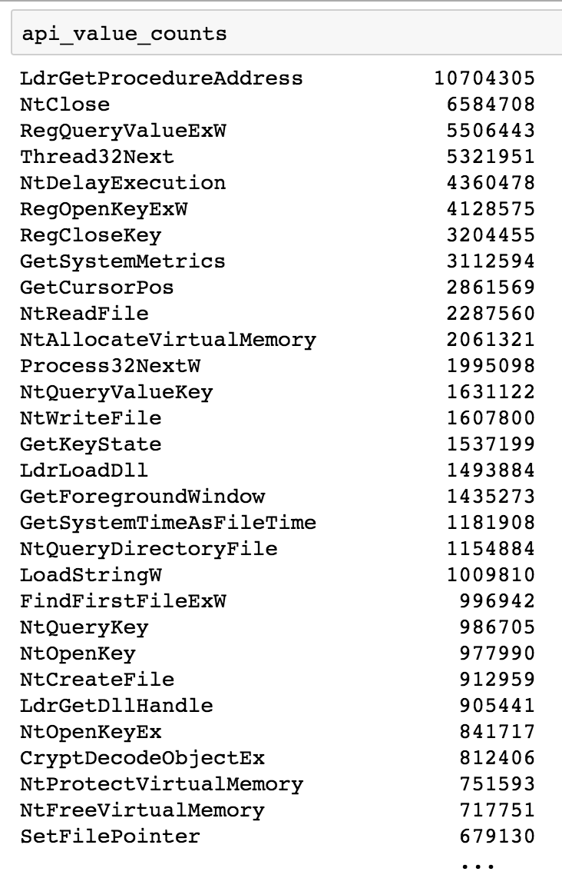
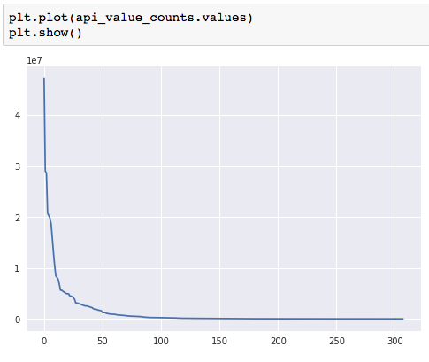
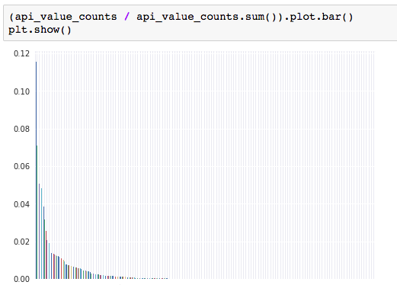
统计api列的取值情况

Slide 11
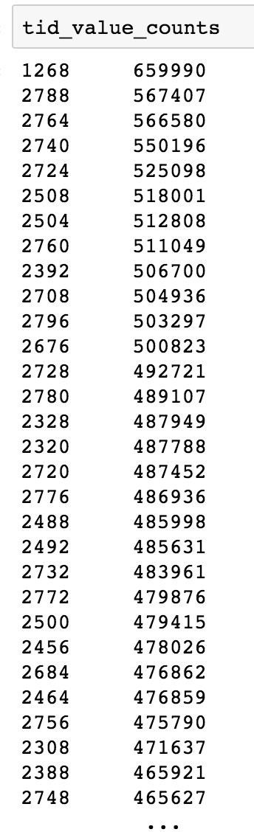
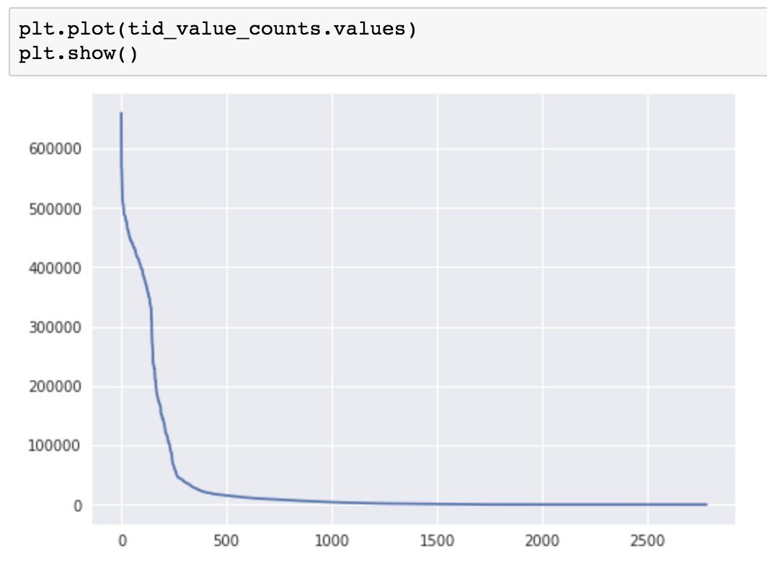
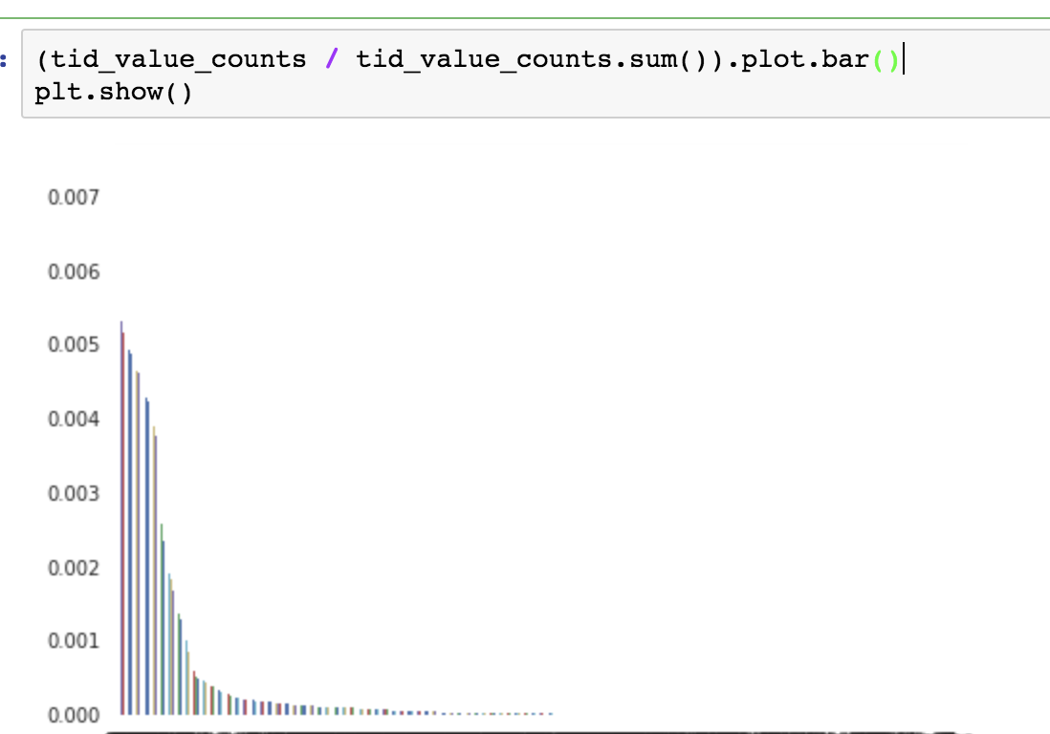
统计tid列的取值情况

Slide 12
目录
1
2
3
4
5
团队成员
赛题分析
整体方案
结果和展望
其他分析

Slide 13
初赛整体方案: stacking
handcrafted
LGB1
5个
3折lgb
bagging
n-gram TFIDF
LGB2
Api Series
CNN1
Api Series
CNN2
5个
4折lgb
handcrafted
MLP1
handcrafted
MLP2
input, 5 folds
feature engineering
single model
meta feature
output
level1
bagging

Slide 14
LGB1 = handcrafted（经验）+lgb
全局特征
全局特征扩充
一阶局部特征展开
LGB1
output
n-gram局部特征展开
高阶局部特征
input
Feature enginering
model

Slide 15
LGB1 = handcrafted（经验）+lgb
1）全局特征:
File_id (Api): count,nunique
File_id (Tid): count,nunique,max,min,quantile(20,40,50,60,80),std,range
File_id (Return Value): count,nunique,max,min,quantile(20,40,50,60,80),std,range
File_id (Index): count,nunique,max,min,quantile(20,40,50,60,80),std,range
2) 全局特征扩充
File_id + return_value分段：计数
3）局部组合特征(展开形式)
File_id + Api
File_id + Api (tid): count,nunique
File_id + Api (return value): nunique, max, min, median, std
File_id + Api (index): nunique, max, min, median, std
File_id + Index (api): count,nunique
File_id + Index (return value): nunique, max, min, median, std
File_id + Index (tid): nunique, max, min, median, std
File_id + Api (index_diff): 'nunique','max','min','median','std'
4) 高阶局部特征，
group by 再 group by
File_id + Api + Tid(return value):nunique, max, min, median, std
File_id + Api + Tid(index):nunique, max, min, median, std
File_id + Tid + Api(return value):nunique, max, min, median, std
File_id + Tid + Api(index):nunique, max, min, median, std
5) 2-gram 局部特征展开形式
加入2-gram的api之后，记为Api_2
局部组合特征(展开形式)
File_id + Api_2
File_id + Api_2(tid): count,nunique
File_id + Api_2(return value): nunique, max, min, median, std
File_id + Api_2(index): nunique, max, min, median, std

Slide 16
局部特征展开形式例子
file_id | api | tid
1 | a | 1
1 | b | 1
1 | c | 1
1 | c | 2
2 | a | 2
2 | a | 2
3 | c | 3
file_id | api_a_ cnt | apu_b_ cnt | api_c_ cnt | api_a_ nunique | api_b_ nunique | api_c_ nunique
1 | 1 | 1 | 2 | 1 | 1 | 2
2 | 2 | 0 | 0 | 1 | 0 | 0
3 | 0 | 0 | 1 | 0 | 0 | 1

Slide 17
LGB2 = n-gram tfidf +lgb
unigram tfidf
bigram tfidf
......
LGB2
9-gram tfidf
10-gram tfidf
input
Feature enginering
model
output

Slide 18
LGB2 = n-gram tfidf +lgb
我们通过限制n-gram的最大feature数目，防止特征维度过高，
同时过滤掉一些词频太低和太高的词，
同时可以将n-gram做到很高，
对效果也带来帮助
在经验特征中，可以发现时序性对于此题很重要，
故再做tfidf特征时，我们考虑加入更阶的tfidf特征。
对api序列做n-gram的tfidf特征
1-gram，308个
2-gram，10000个
3-gram，20000个
4-gram，30000个
。。。
10-gram，90000个
n-gram， N_k（最大等于样本数量）
将tfidf的特征用稀疏矩阵形式存储，对存储空间利用和计算性能都带来很大提升

Slide 19
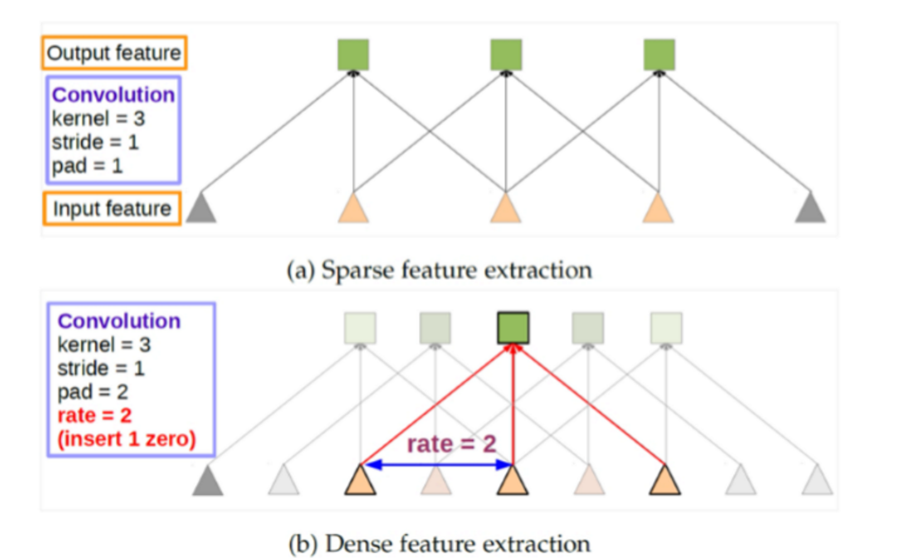
Hierarchical And Dilated Convolution
Api序列长度分布几百到几十万不等，而且该任务存在明显的时序性，传统RNN网络很难对于长序列建模；textcnn通过扩大kernel_size可以一定上弥补该问题，但是依旧很难进行较长的序列建模。
使用了层次化CNN +Dilated Convolution
Dilated_size =[1,2,3,4]
Kerne_size = [2,3,4,5]
TextCNN网络因此可以对最大20长度
的卷积窗口建模

Slide 20
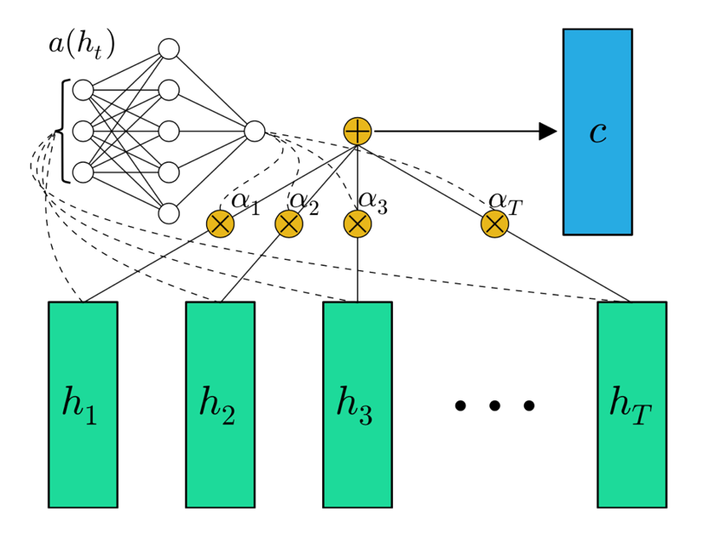
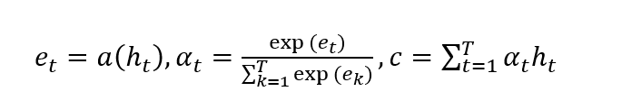
Hierarchical CNN with self-Attention
通过层次化CNN来去除冗余信息，之后加入Attention机制进行长距离语义建模，这样对于api序列能够较好的进行特征的提取。
考虑到api序列非常长，收敛较慢，计算复杂度也很高，因此这里没有进行RNN相关网络的建模尝试。

Slide 21
决赛方案: Simple Bagging
handcrafted
LGB1
n-gram TFIDF
LGB2
Bagging
Api Series
CNN1
output
Api Series
CNN2
handcrafted
MLP1
handcrafted
MLP1
handcrafted
MLP2
handcrafted
MLP2
input, 5 folds
FE
meta feature
level1
bagging

Slide 22
目录
1
2
3
4
5
团队成员
赛题分析
整体方案
结果和展望
其他分析

Slide 23
总结和展望
1. 团队在自然语言处理、计算机视觉、统计机器学习领域均有一定的比赛以及工业届经验，这也是此次比赛我们能够把多模态学习的相关技术成功的应用到安全领域，从而决赛一次提交就取得了第一的成绩；
2. 特征工程永远是最重要的，对于单模型我们也达到了较好的水平，同时利用LGB特征难以对于序列建模的缺点，我们针对性的加入了TextCNN，以及借鉴了视觉分割领域应用较多的ASPP组件，使用空洞卷积极大的提升了卷积核的感受野。
3. 由于比赛是受限的环境，离实际还是有一定的距离的，白客与黑客之间是一种动态的博弈过程，实效性问题也是实际很需要考虑的因素。

Slide 24
落地能力
1. 我们的模型设计简单，分别从传统统计特征、文本词带模型、序列建模角度进行了建模分析，并且只使用到了lightgbm, textcnn 两种模型，建模的侧重点更加的关注于特征角度以及模型存在倾向性分析。
2. 本身模型运行效率也较高，boosting类模型以及textcnn类模型均被大量应用在工业界的实际场景（推荐系统、情感分析等）。
3. 我们比赛一贯的宗旨就是能够快速的进行实验的迭代，从而能以较低的成本进行迁移和线上尝试。另外，值得注意的是，实际真实的场景会存在对于稳定性、效率以及安全性的需求，而不仅仅考虑性能。
4. 另外一个我们团队觉得可以继续深入尝试的思路就是，对抗在线学习，攻与防是动态博弈的，在线流式的学习以及领域的经验规则也是非常重要的一环。

Slide 25
目录
1
2
3
4
5
团队成员
赛题分析
整体方案
结果和展望
其他分析

Slide 26
黑客如何绕过
通过分析数据和模型存在的一些缺点和限制，可能通过以下方式可以绕过。
例如，官网中提到，在一个文件调用的api数量有可能很多，对于一个tid中调用超过5000个api的文件，我们进行了截断，按照顺序保留了每个tid前5000个api的记录。（决赛并没有进行截断）
那么可以在病毒之前加入大段的正常程序即可避过检测。
另外，该题中时序性是关键，而时序性中的窗口大小至关重要，目前模型难以对长距离的序列进行建模，（例如LSTM可以实现记忆，但是长距离的效果也不理想）
将方法总结如下：
1）把大段的正常api指令序列加到病毒程序前面（避过一般的检测窗口）
2）将病毒植入到需要调用相同api的程序中（替身欺诈）
3）病毒调用的api不要连续地放在一起，中间插入大量正常api调用指令（长距离欺诈）

Slide 27
无监督聚类
1）当不知道Label时，进行聚类，（无监督学习）
同样的提取前文提到的特征，然后调用聚类算法
2）尝试多种聚类算法
当簇的数目需要指定时，则可以尝试k = 2，3，4，5，6
K-Means(K均值)聚类
基于密度的聚类方法(DBSCAN)
用高斯混合模型（GMM）的最大期望（EM）聚类
层次聚类
3）通过计算
Compactness(紧密性)(CP)，
Separation(间隔性)(SP)，
Davies-Bouldin Index(戴维森堡丁指数)(分类适确性指标)(DB)(DBI)，
Dunn Validity Index (邓恩指数)(DVI)，
等等指标对结果进行评估，
4）还可以通过PCA将维度将为2维或者3维，然后将聚类的结果进行可视化分析。

Slide 28
中秋快乐！
钟润兴，高志锋，蔡恒兴
2018年09月

